Slide 1
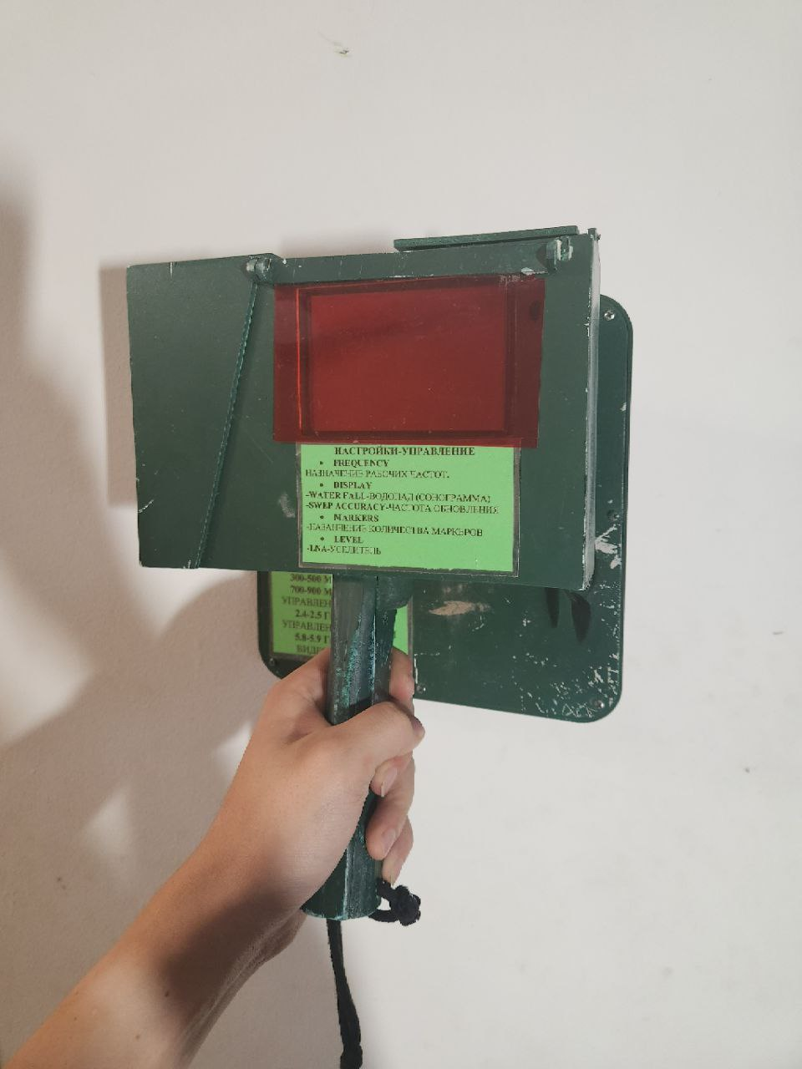
БУЛ
ОБНАРУЖИТЕЛИ ДРОНОВ

Slide 2
ИДЕЯ
Создание прибора для обнаружения БПЛА, с широкой полосой сканирования частот, с возможностью ручного и стационарного пользования, высокой вариативностью применения.

Slide 3
ПРОБЛЕМА
Взрывной рост количества и качества БПЛА
Бесконтрольный выпуск и пользование дронов
Потенциальная опасность

Slide 4
РЕШЕНИЕ
БУЛ не уступает по качеству и функциональности конкурентам, при гораздо низкой стоимости,
Наш проект предоставит
Обнаружители БПЛА доступные широкому кругу людей
Расширенный возможности, адаптивное пользование

Slide 5
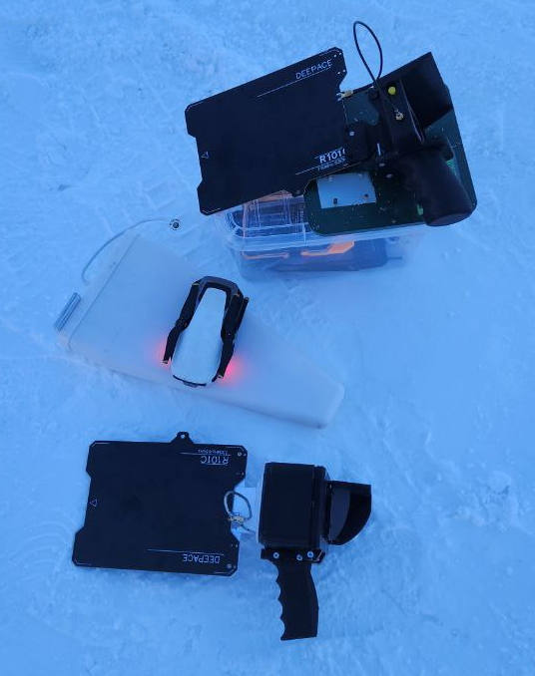
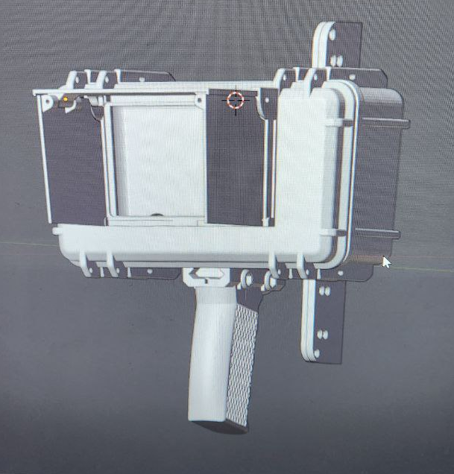
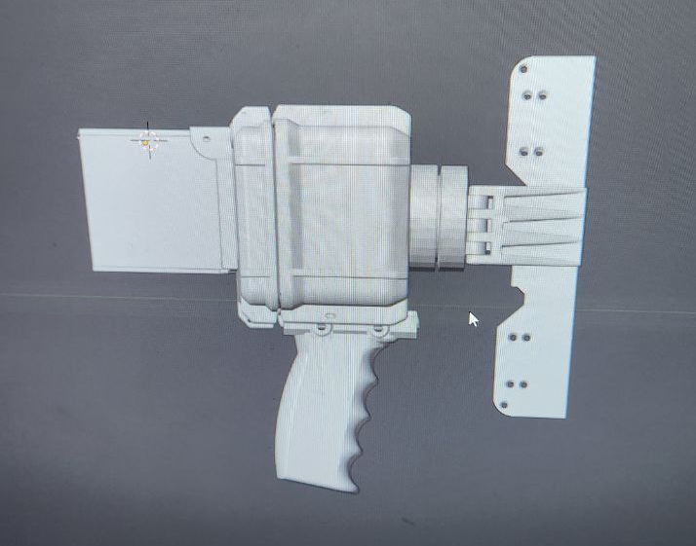
ПРОТОТИПЫ

Slide 6
ТТХ ХАРАХ
• Дальность обнаружения БПЛА до 2 км;
• Автономность работы 36 часов;
• Емкость аккумулятора 20000 Мач;
• Усилитель сигнала 40 Дб;
• Быстросъемные 3 антенны;
• Быстрый режим смены поляризации (сканирования);
• Возможность работы как в стационарном режиме так и в ручном;
• Постоянное обновление программного обеспечения, простая установка прошивки.
• Углубленная настройка сканирования
• Вывод информации на экран, с возможностью фильтрации помех и шумов;
• Сенсорное и аналоговое управление, без потерь функций;
• Возможность сканирования от 100 МГц до 6200 МГц;
• Сканирование до 10 каналов одновременно;
• Обнаружение направления полёта БПЛА на узком направлении, обзор на 360 градусов (при смене антенны);
• Возможность обнаружения средств РЭБ, каналов радиосвязи, настройка дронов для работы в зоне действия РЭБ противника;
• Защит от влаги и пыли.

Slide 7
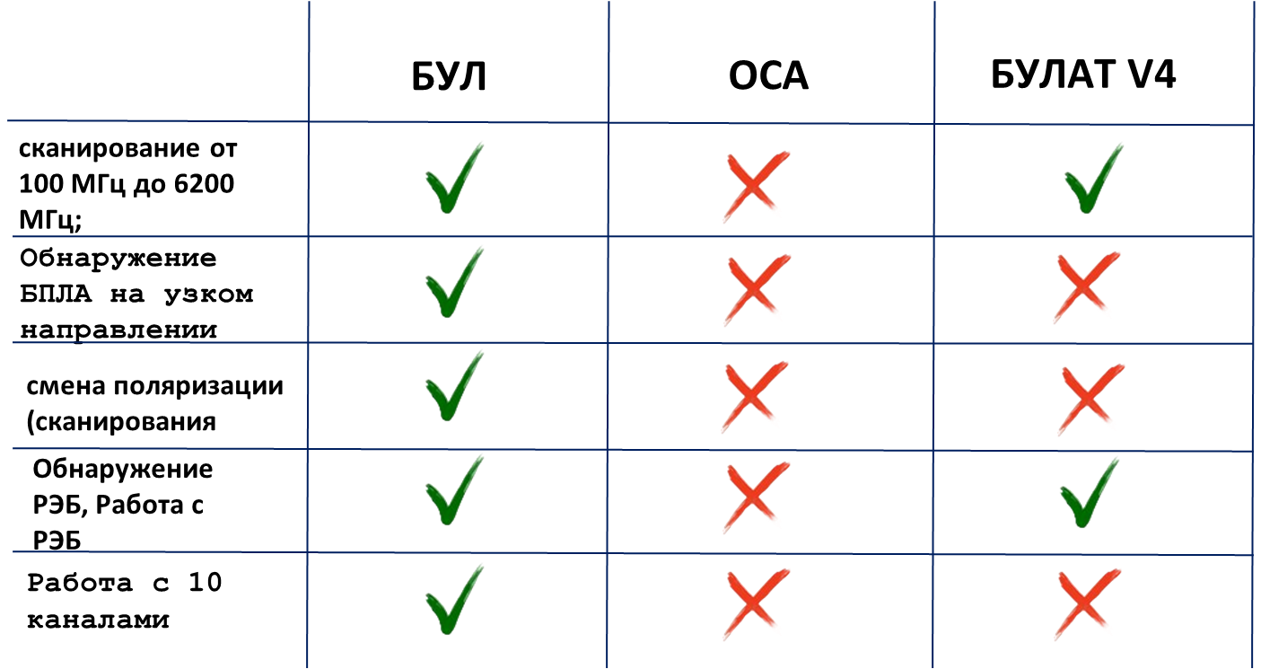
РЫНОК
ПРИЕМУЩЕСТВА
1 Обнаружение направления полёта БПЛА на
узком направлении, обзор на 360 градусов (при смене антенны);
2 Возможность обнаружения средств РЭБ, каналов радиосвязи, настройка дронов для работы в зоне действия РЭБ противника,
возможность подключения настраевомого РЭБ.
3 Возможность работы как в стационарном режиме так и в ручном;

Slide 8
БИЗНЕСМОДЕЛЬ
Производство и разработка обнаружителей приборов, и их дальнейшая реализация.
Производство узлов и агрегатов, для собственного пользования и продажи.
Расширение и сотрудничество с ВС РФ, ФСБ, МВД

Slide 9
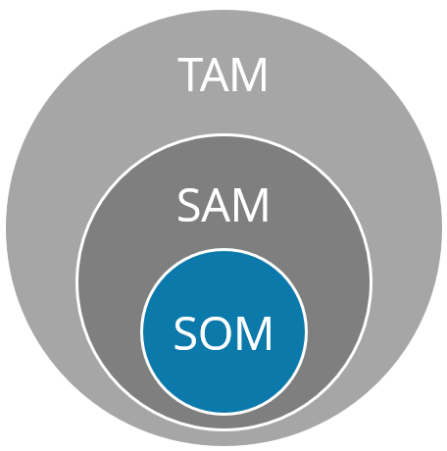
ФИНАНСОВЫЕ ПЕРСПЕКТИВЫ
TAM- 2.600.000.000 $.
SAM- 30.000.000.000 Р.
SOM- 200.000.000 Р.

Slide 10
ТРЕБУЕМЫЕ ИНВЕСТИЦИИ
10.000.000 Р.
Закупка оборудования
Закупка комплектующих
Разработка документации, регистрация патента
Аренда помещения
Зарплаты

Slide 11
ПЛАН РАЗВИТИЯ
1 квартал 2025 года
2 квартал 2025 года
3 квартал 2025 года
4 квартал 2025 года
Доработка 3Dмоделей, работа со снятием форм, работа с полимерами.
Создание итоговых литьевых форм, отливка деталей, сборка конечного прототипа.
Разработка документации, подача на РИД.
Прохождение акселераторов ЦБСТ, АСИ.
Регистрация патента, сертификация и обнаружителя дронов, разработка документации и производственной линии
МВП, выпуск мелкосерийной партии продуктов

Slide 12
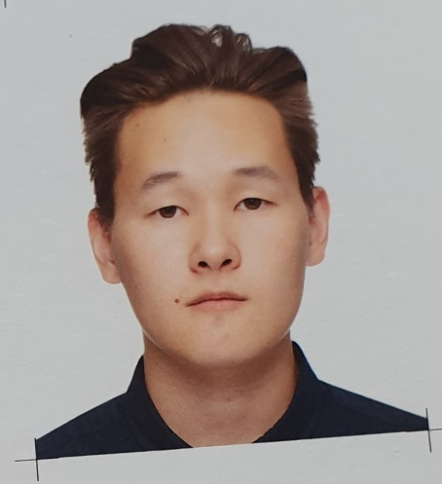
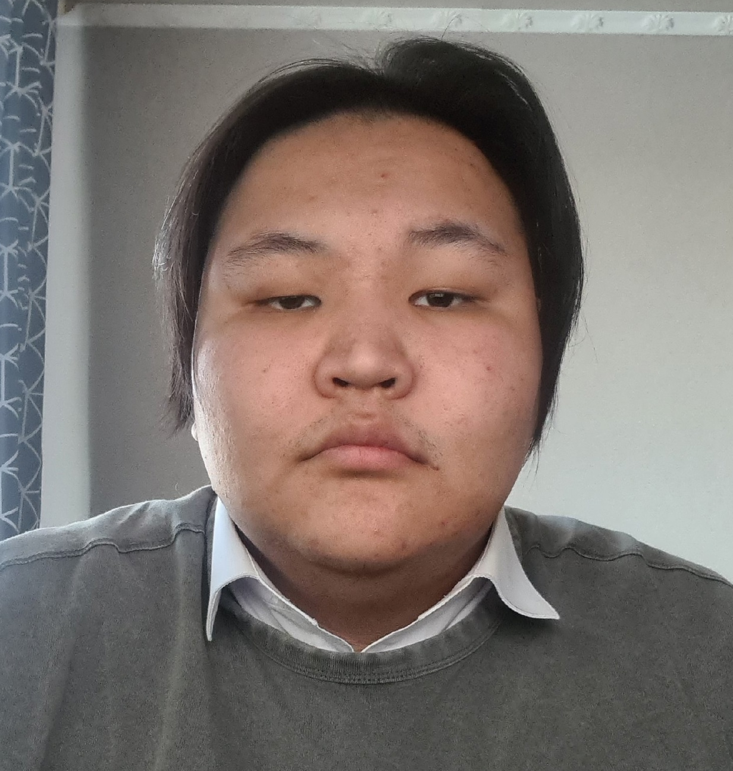
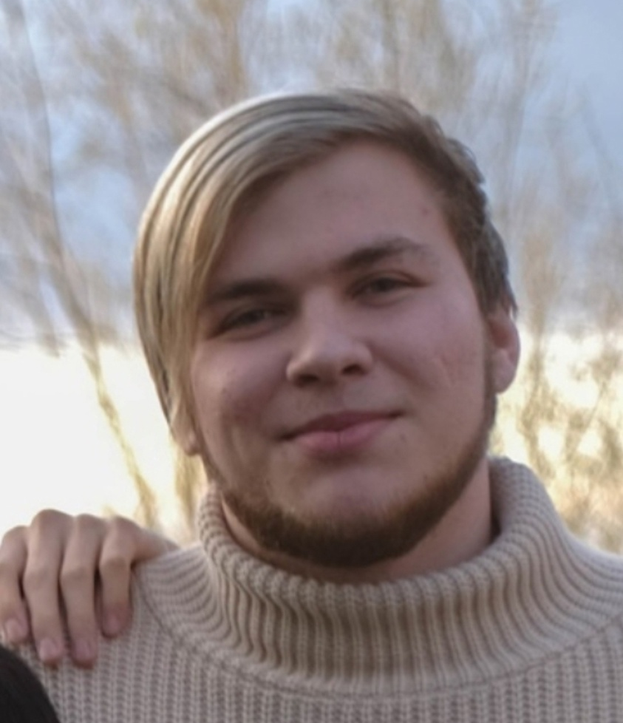

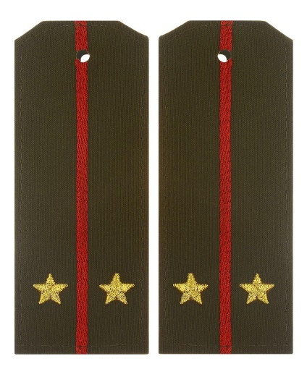
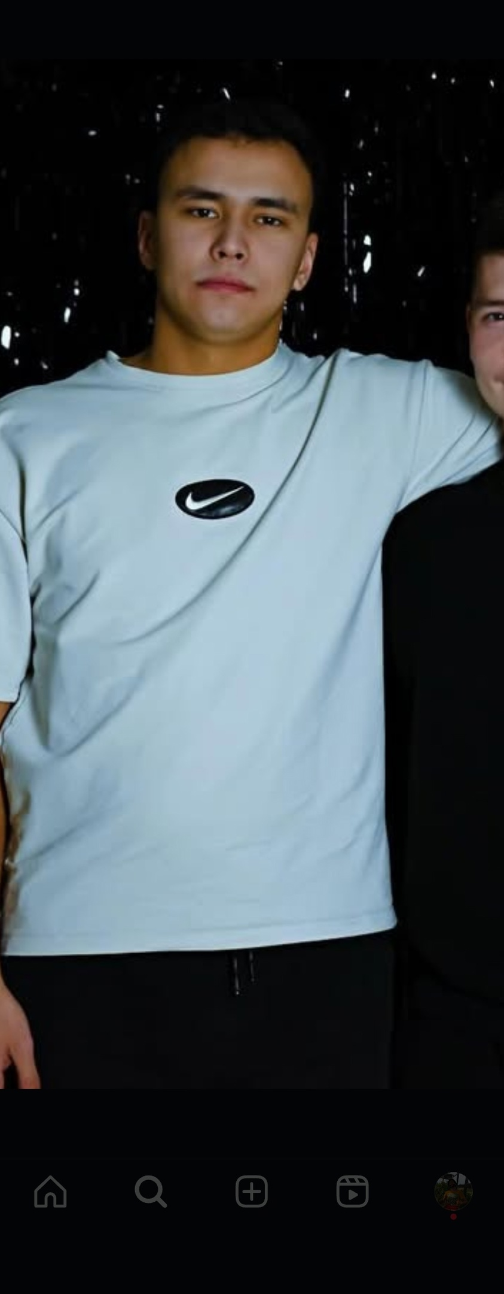
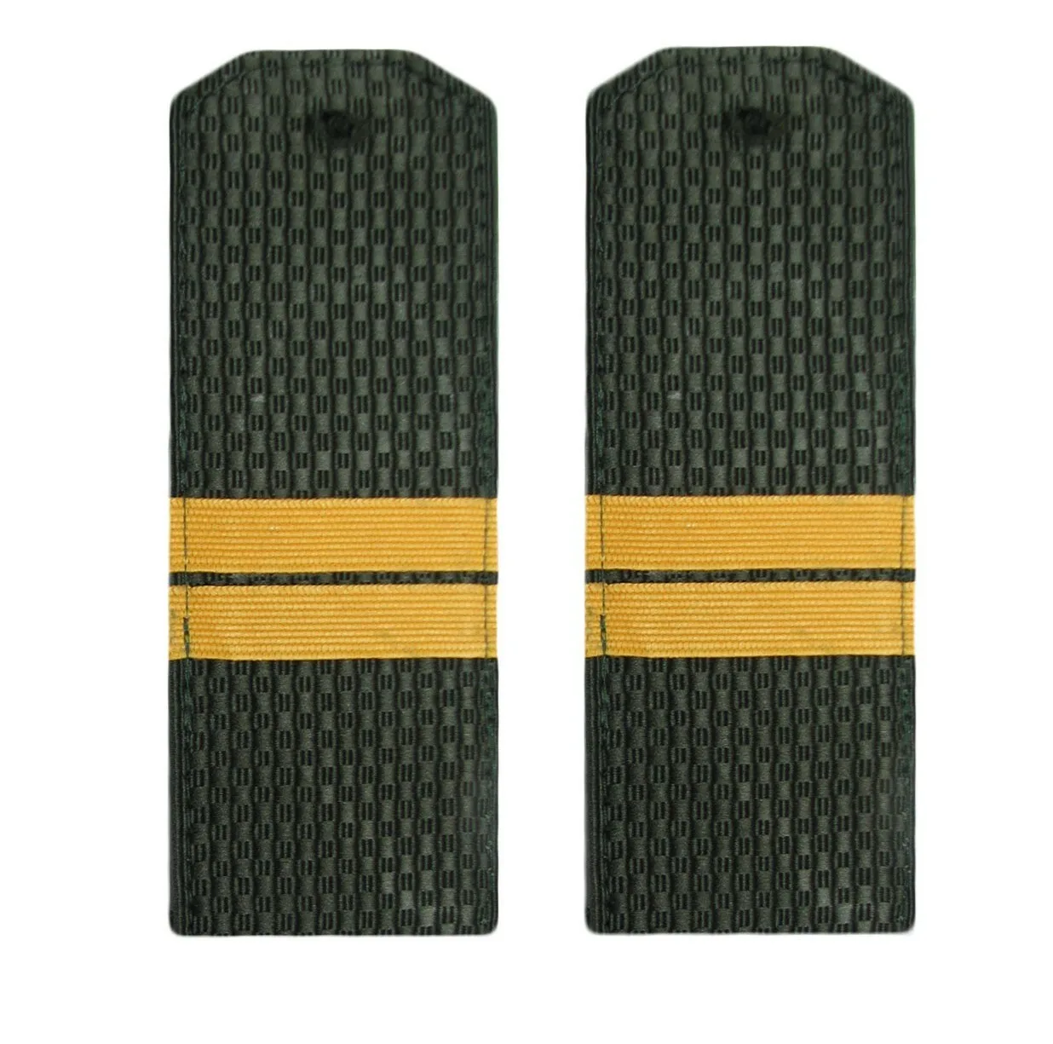
КОМАНДА
БУРНАШЕВ ИЛЬЯ ОСНОВАТЕЛЬ ПРОЕКТИРОВЩИК
МЕНЕДЖЕР
СВФУ, ИП ПСД-24
ВИНОКУРОВ ТИМОФЕЙ
ПРОГРАМИСТ
РАЗРАБОТЧИК ПО
СВФУ ИМИ МТИ ФУГМУ-21
СТРЕЛКОВ АНТОН
РАЗРАБОТЧИК ЛИТЬЕВЫХ ФОРМ
ПОЛИМЕРЩИК
СВФУ, ИТИ, ПЗиСУКС-24
ПЕТРОВ РОМАН
КОНСУЛЬТАН
ИСПЫТАТЕЛЬ, ОФИЦЕР
РАДИОРАЗВЕДКИ
ВЕРШИНИН ЕВГЕНИЙ
КОНУСЛЬТАНТ КОМАНДИР ВЗВОДА БПЛА, ОФИЦЕР
РАДИОРАЗВЕДКИ
КОБЯКОВ СЕРГЕЙ
РАЗРАБОТЧИК СИСТЕМЫ СБОРКИ
МОСЮКОВ ВЛАДИСЛАВ
КОСУЛЬТАНТ,
ОПЕРАТОР ФПВ НА СВО
ХАРИТОНОВ АЛЕКСАНДР
КОНСУЛЬТАН
ИСПЫТАТЕЛЬ, ОПЕРТОР ФПВ
ОФИЦЕР РАДИОРАЗВЕДКИ

Slide 13
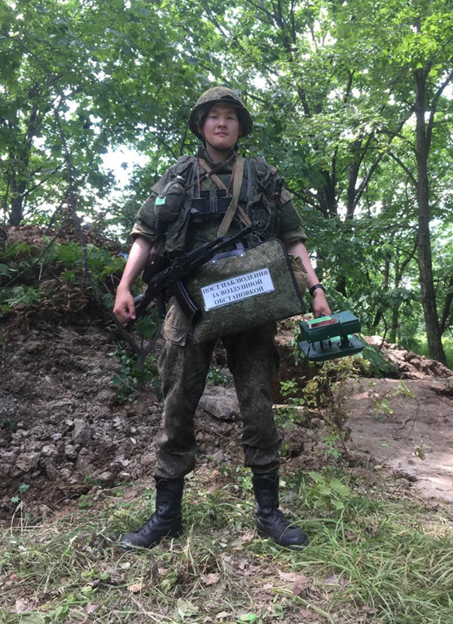
СПАСИБО ЗА
ВНИМАНИЕ!
Телефон: 89681568970
Почта: burnah852@gmail.com

